Slide 1

Globalna Ekonomska Kriza

Slide 2
Uvod
Svetska finansijska kriza 2007–2008, takođe poznata kao globalna finansijaka kriza i finansijaka kriza 2008, prema stanovištu mnogih ekonomista je bila najozbiljnija finansijska kriza od vremena Velike depresije iz 1930-ih.
Počela je 2007. sa krizom na tržištu substandardnih hipoteka u Sjedinjenim Državama, i razvila se u punu međunarodnu bankarsku krizu sa kolapsom investicione banke Lehman Broders dana 15. septembra 2008. Preterano preduzimanje rizika banaka, kao što je Lehman Broders, pomoglo je da se globalni finansijski uticaj uveća. Koristile su se masivne finansijske institucije i druge palijativne monetarne i fiskalne politike kako bi se sprečio mogući kolaps svetskog finansijskog sistema. Uprkos toga došlo je do globalne ekonomske krize, velike recesije. Evropska dužnička kriza, kriza bankarskog sistema evropskih zemalja koja koriste evro, usledila je kasnije.
Godine 2010, nakon krize je usvojen zakon Doda-Franka u SAD da bi se „promovisala finansijska stabilnost Sjedinjenih Država”.

Slide 3
Nastanak
Zbog niske kamatne stope osobama s nižim prihodima bilo je omogućeno da priušte kupovinu kuće. Bodrene takvom politikom, banke su odobravale kredite sa promenjivom kamatnom stopom zajmoprimcima s umerenim rejtingom. Zbog niske kamatne stope, rate su u početku bile male. Rizik od povišenja kamatne stope snosili su dužnici, čega oni često nisu bili svesni pri dizanju kredita.
Zbog rasta potražnje, rasle su cene nekretnina. Banke su koristile taj razvoj da bi dužnicima nudile dodatne kredite. Uz stalni rast cena nekretnina, u slučaju nesolventnosti dužnika, kredit je banka mogla namiriti iz prodaje imovine uz višu tržišnu vrednost. Banke su se osećale sigurnima, a uz rast cena dužnici su verovali, da u hitnim slučajevima mogu preprodati nekretninu sa dobitkom i vratiti dug hipoteke.
Gradnja velikoga broja nekretnina dovela je do preporoda gradevinarstva i rasta potrošačke potražnje.

Slide 4
Pad Lehman Banke
Posle dramatičnog pokušaja da se banka spasi, 15. septembra 2008. godine, Lehman je zaprepastio svet i svojih 25.000 zaposlenih, podnevši zahtev za stečaj s teretom dugova od čak približno 600 milijardi američkih dolara. Uprava banke odavno je, uzalud, bila upozorena da su se upustili u prevelike rizike kako bi povećali kratkoročne profite.
Bankrot banke Lehman bio je najveći bankrot u istoriji jer je čitava imovina imala od 639 milijardi američkih dolara i dugove od 619 milijardi. Berzanski indeks Dau Džons pao je neverovatnih 500 bodova, najviše od terorističkih napada 11. septembra 2001. godine. Šokirani brokeri koji su napuštali Volstrit, noseći kutije sa svojim stvarima, postali su simbol krize.

Slide 5
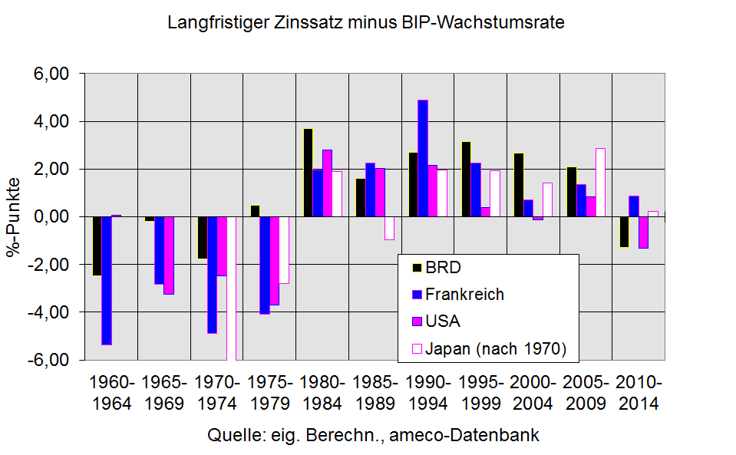
Istorija Kamatne Stope

Slide 6
Bear Stearns se, takođe, našao u takvoj poziciji zbog ogromnih spekulacija sa vrednosnim papirima, baziranim na drugorazrednim hipotekarnim kreditima. Kupio ga je J.P. Morgan, za mali iznos u transakciji u koju je posedovala američka centralna banka – Federal Reserve (The Fed).
Taj posao potresao je tržišta koja su počela spekulisati sa propašću Lehmana.
The Fed i Ministarstvo finansija SAD pokušali su da pronađu kupca za Lehman, ali pregovori sa jednom južnokorejskom bankom, a potom i sa Bankom Amerike, završili su neuspehom.
Američka vlada samo nedelju ranije nacionalizovala hipotekarne divove Fannie Mae i Freddie Mac, paradržavne korporacije koje su zajedno jamčile za hipotekarne kredite u vrednosti od pet milijardi dolara, na kraju je, ipak, odlučila da digne ruke od banke Lehman.

Slide 7
Svet se 2008. godine našao na ivici globalne katastrofe i malo je falilo da do nje i dođe. Najveću zaslugu što se to, ipak, nije dogodilo imali su nesumnjivo ogromni paketi infuzije novca u vidu biliona dolara koje su centralne banke dale ekonomijama na izdisaju. Privrede su se pokrenule, ali je cena toga bila ogromna. Nije reč samo o izgubljenim desetinama biliona dolara, već je veći gubitak što je potkopano neosnovano uverenje koje je vladalo decenijama da od „globalizacije privrede” korist ima velika većina svetskog stanovništva.
Veliki broj Amerikanaca i dalje živi u senci velike recesije. Mnogi su i u nepovoljnijoj situaciji nego pre globalne krize, jer su u međuvremenu porasle cene nekretnina, zdravstvenog osiguranja i obrazovanja, dok je vrednost onoga što poseduju manja nego u doba pre 2007. godine. Govori se da oko 40 odsto američkih porodica borilo se da izađe na kraj sa osnovnim stvarima poput hrane, zdravstva, plaćanja režija i stanarina ili kredita, pokazuje jedno veliko istraživanje koje je sproveo The Urban Institute.

Slide 8

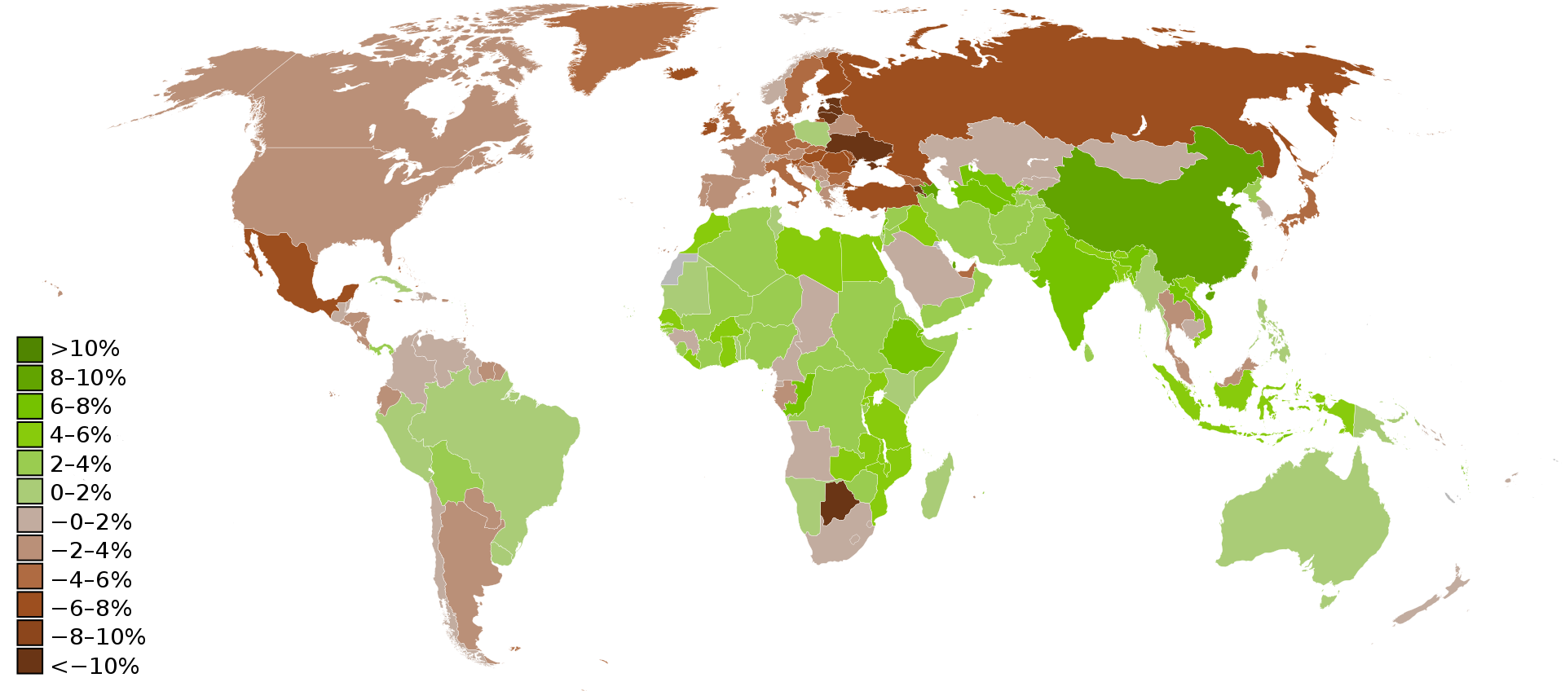
Rast GDP-a 2009 Godine.

